Slide 1
Отчёт
председателя Общественной палаты муниципального образования «город Усолье-Сибирское»
о деятельности Общественной палаты за 2019 год.

Slide 2
Муниципальная Общественная палата – как институт взаимодействия общества и власти.

Slide 3
Комиссии Общественной палаты:
- социальная (председатель Харченко Валерий Станиславович),
- жилищно-коммунальная (председатель Демьяненко Владимир Андреевич), - финансово-экономическая (председатель Молоткова Тамара Николаевна).

Slide 4
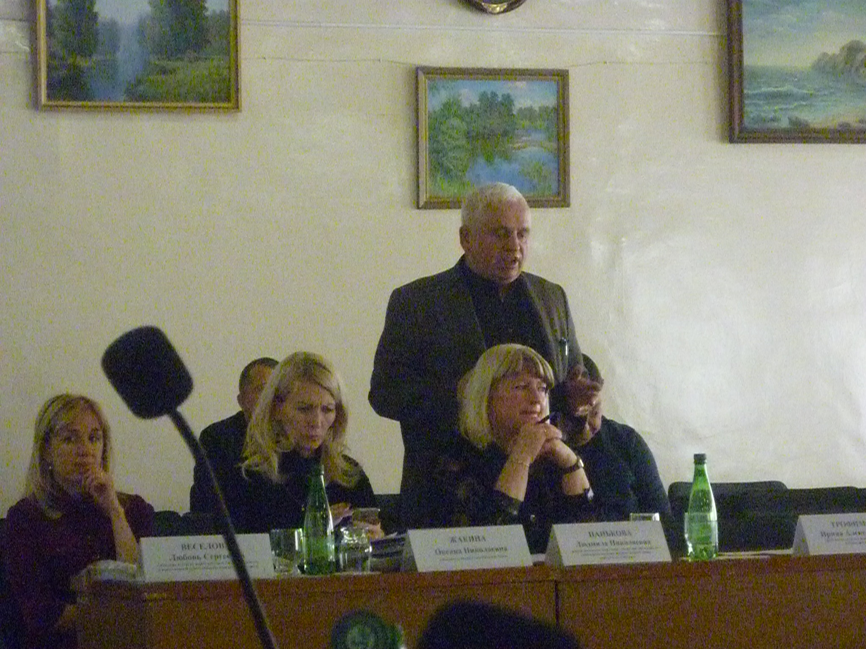

Slide 5
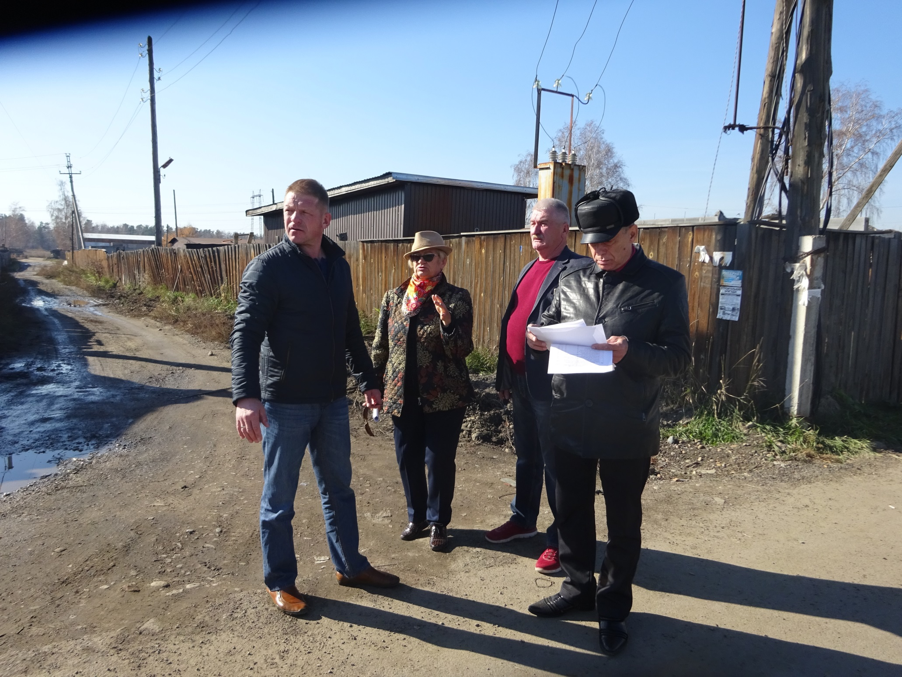

Slide 6
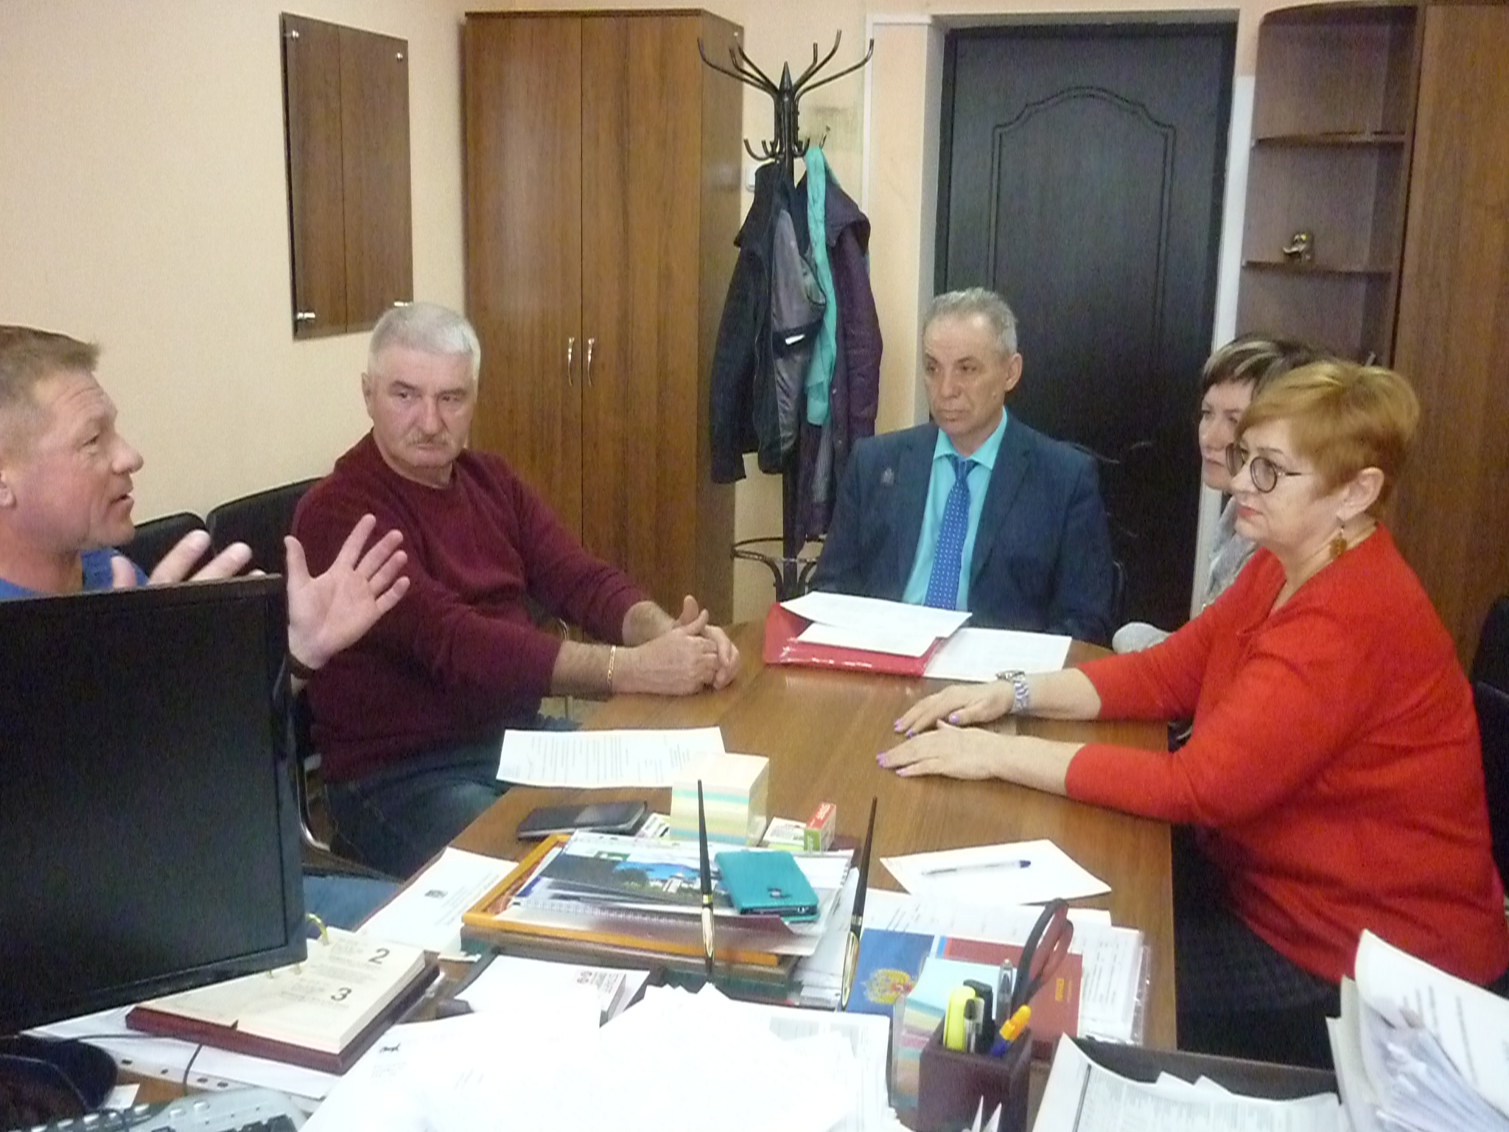

Slide 7
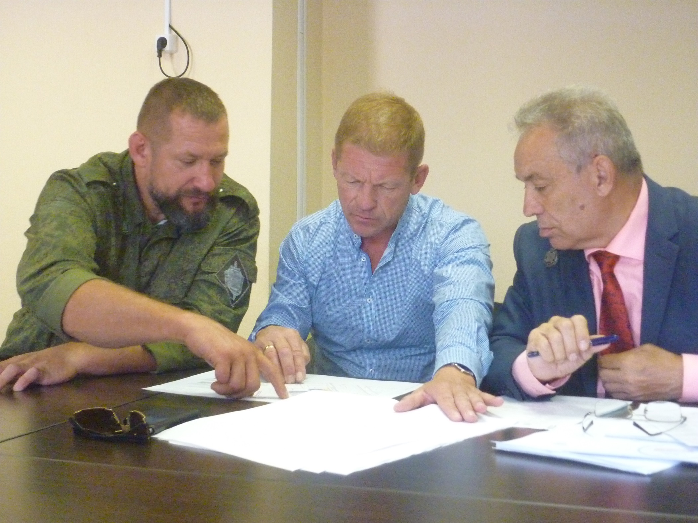

Slide 8
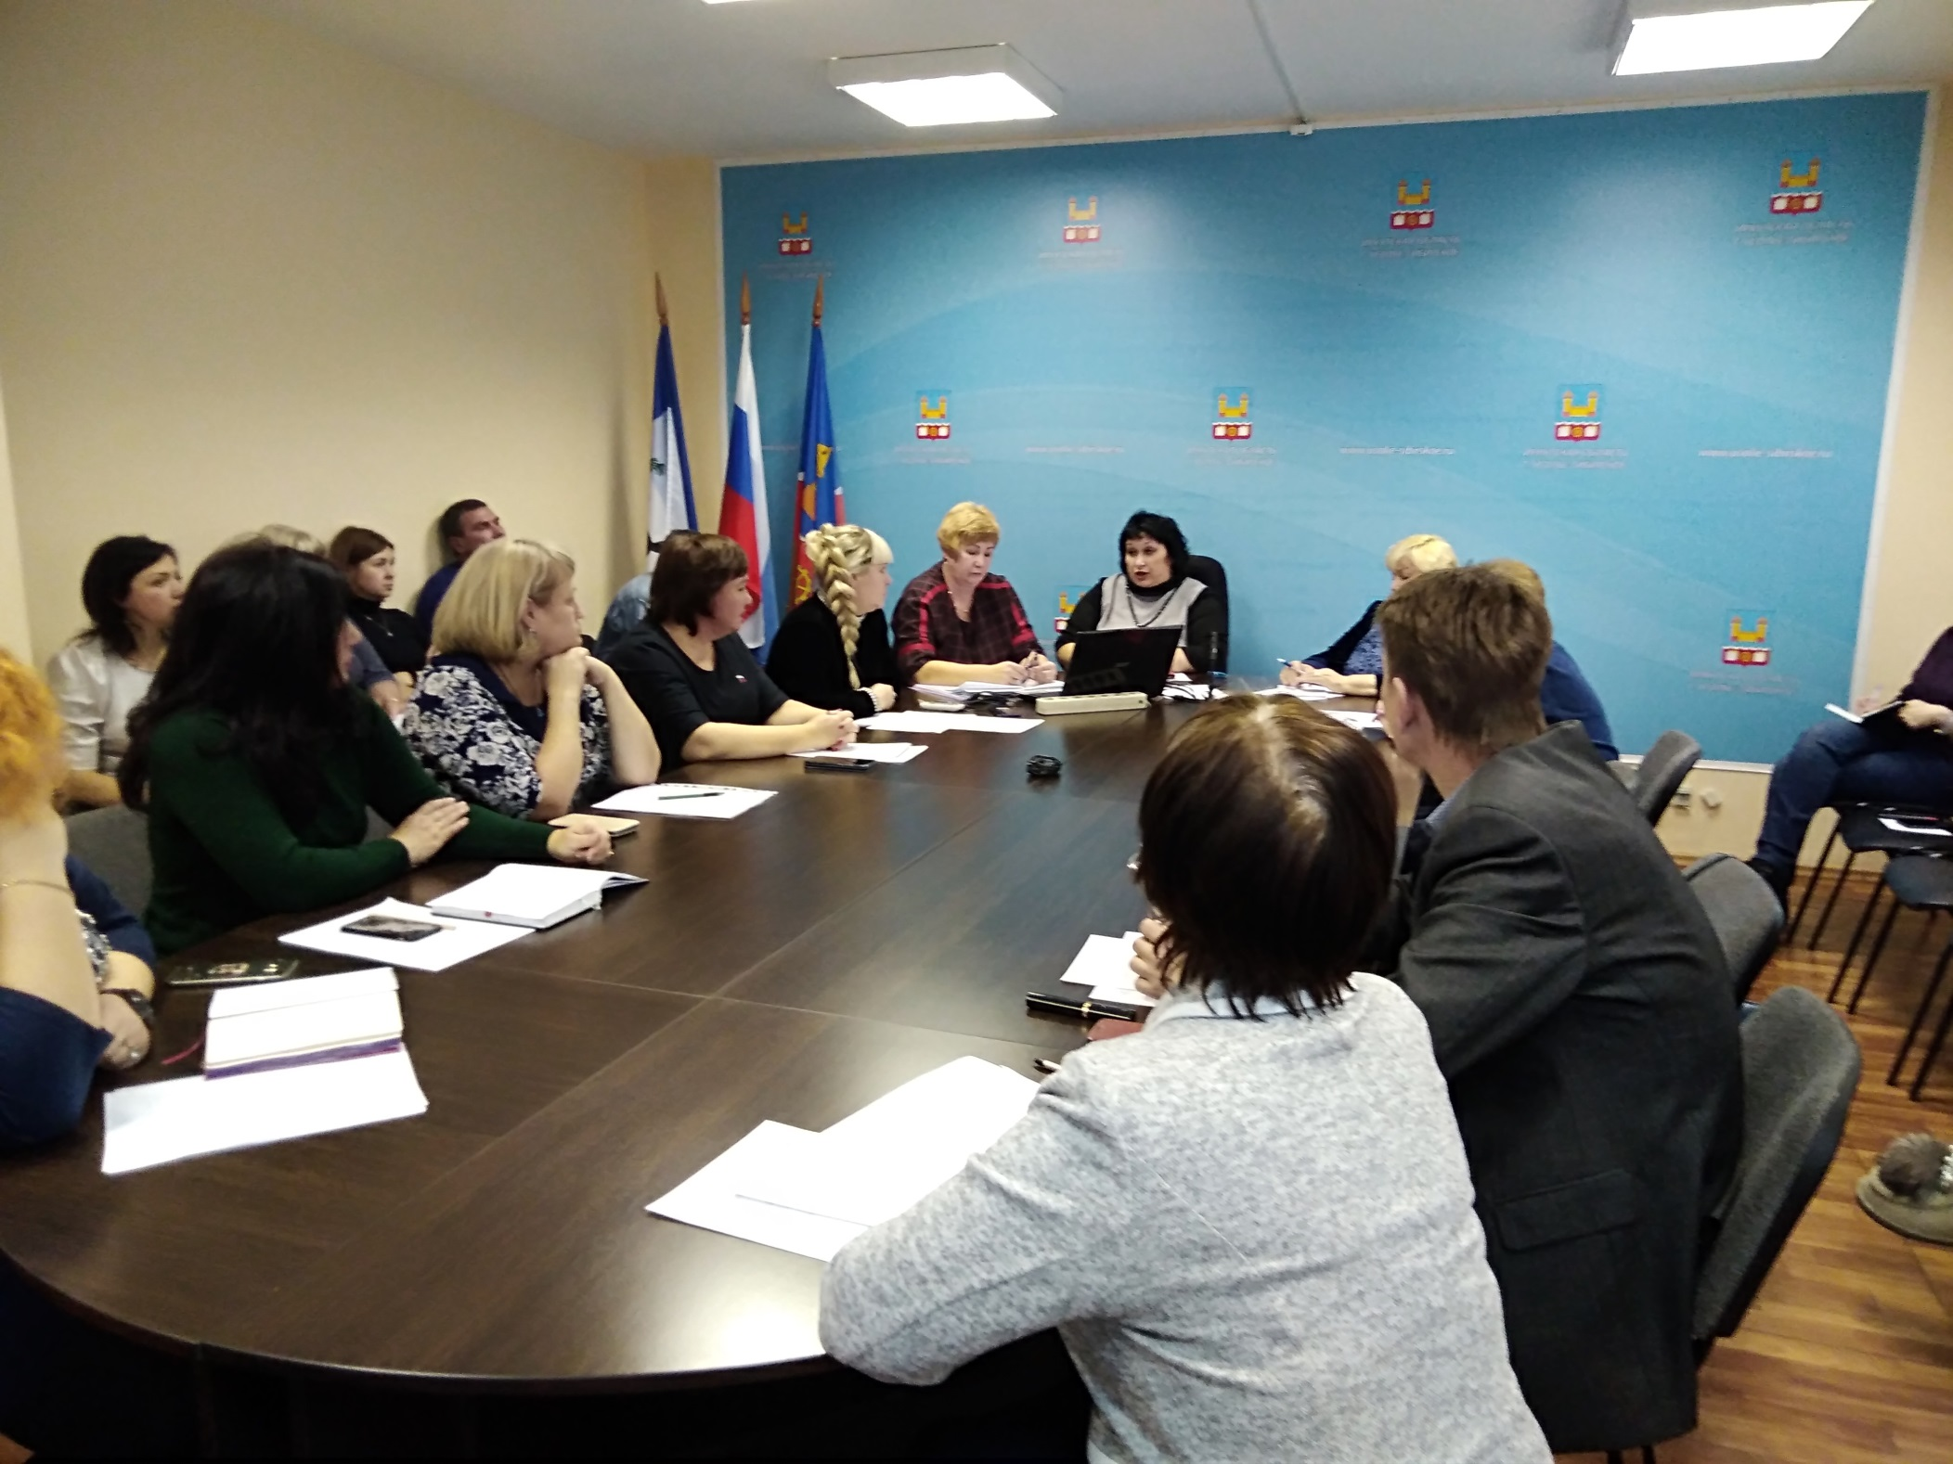

Slide 9
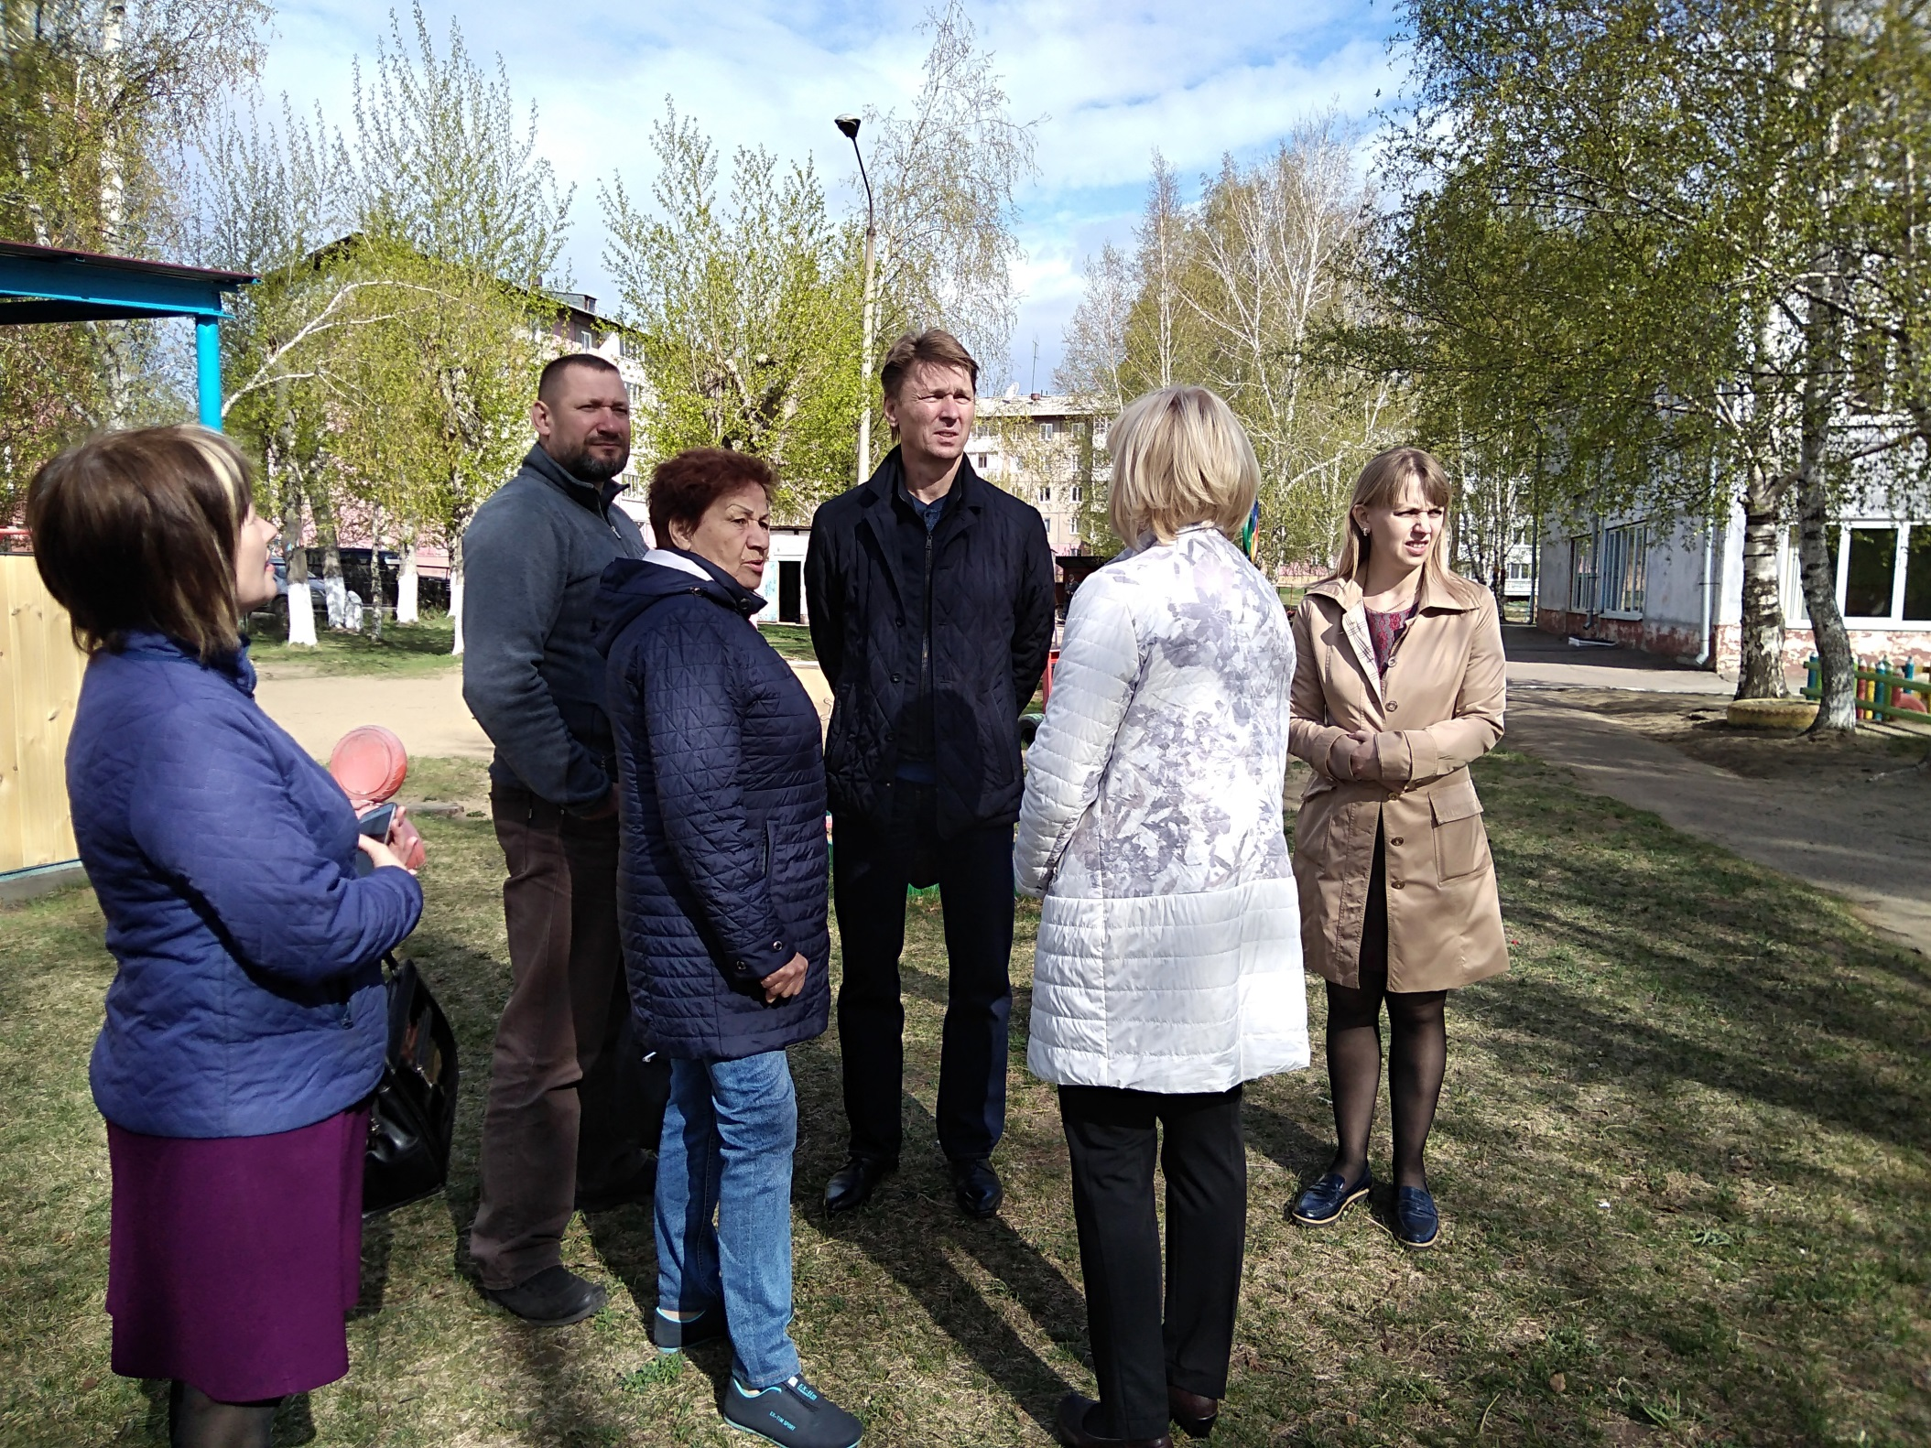

Slide 10
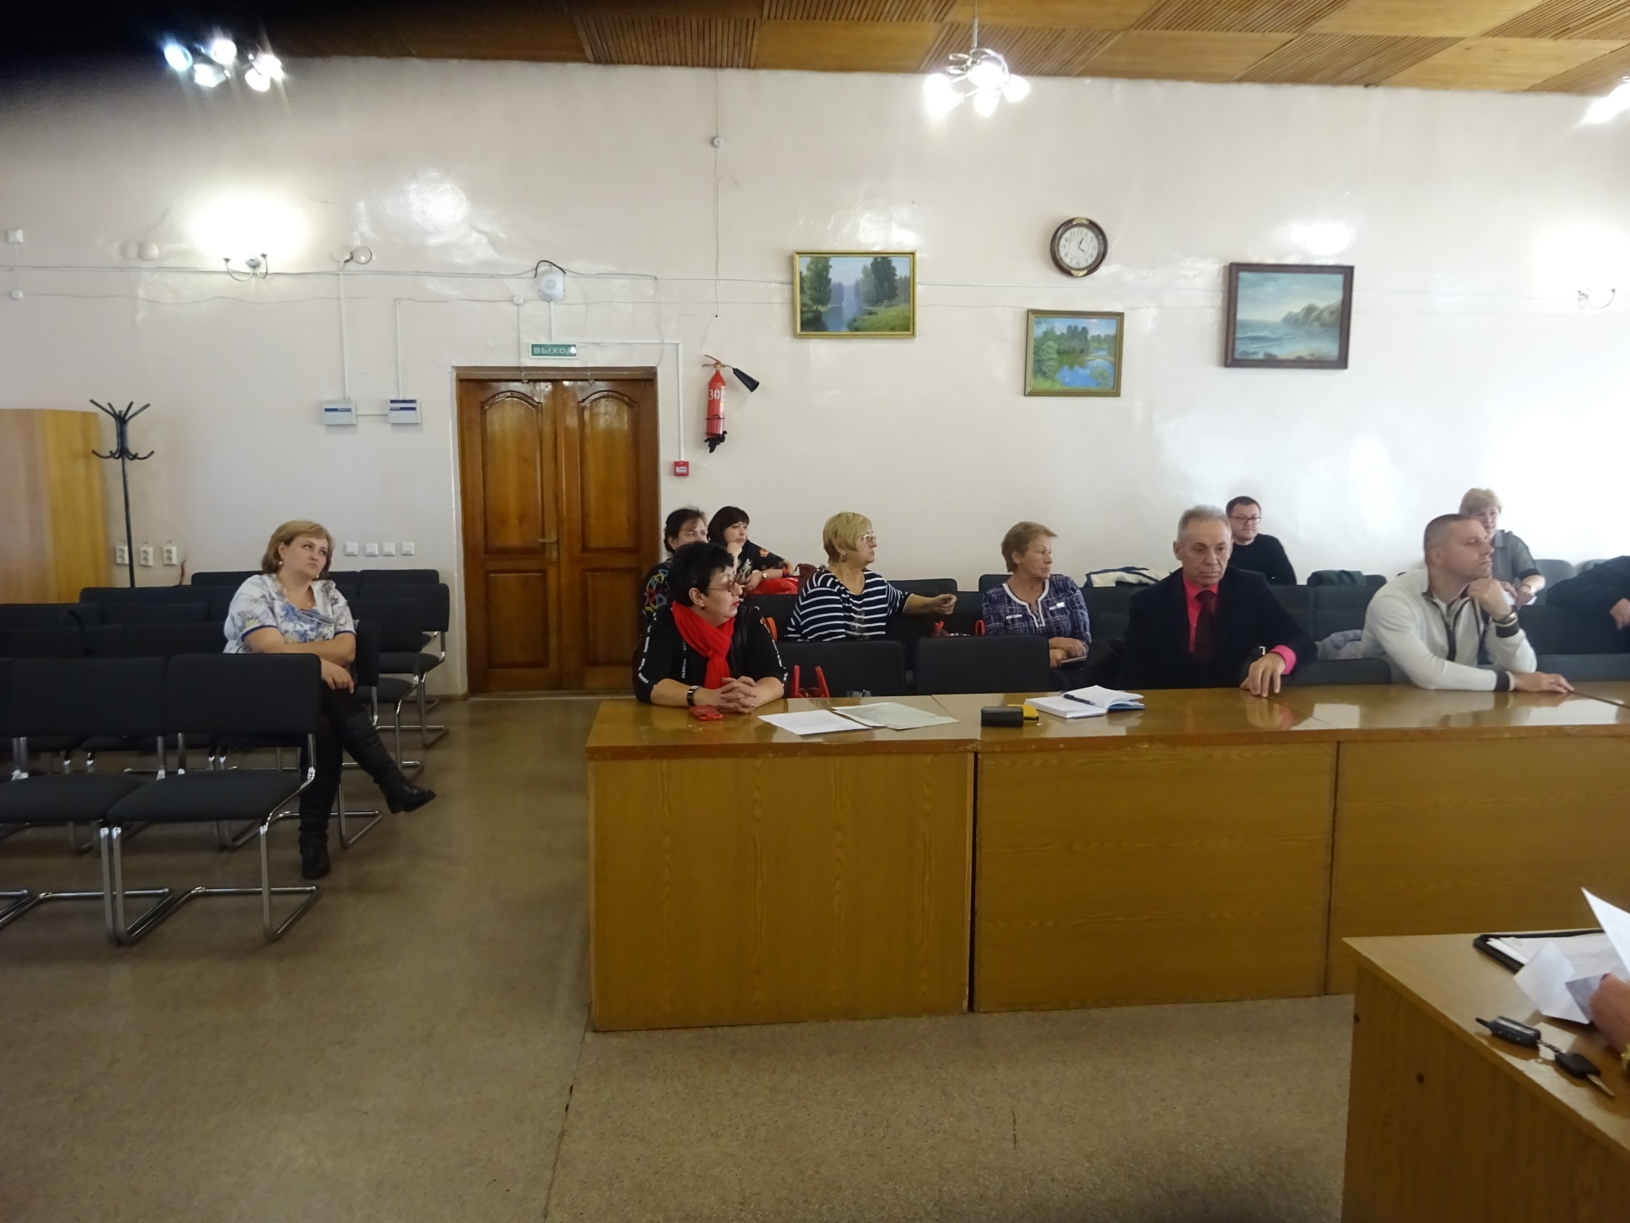

Slide 11
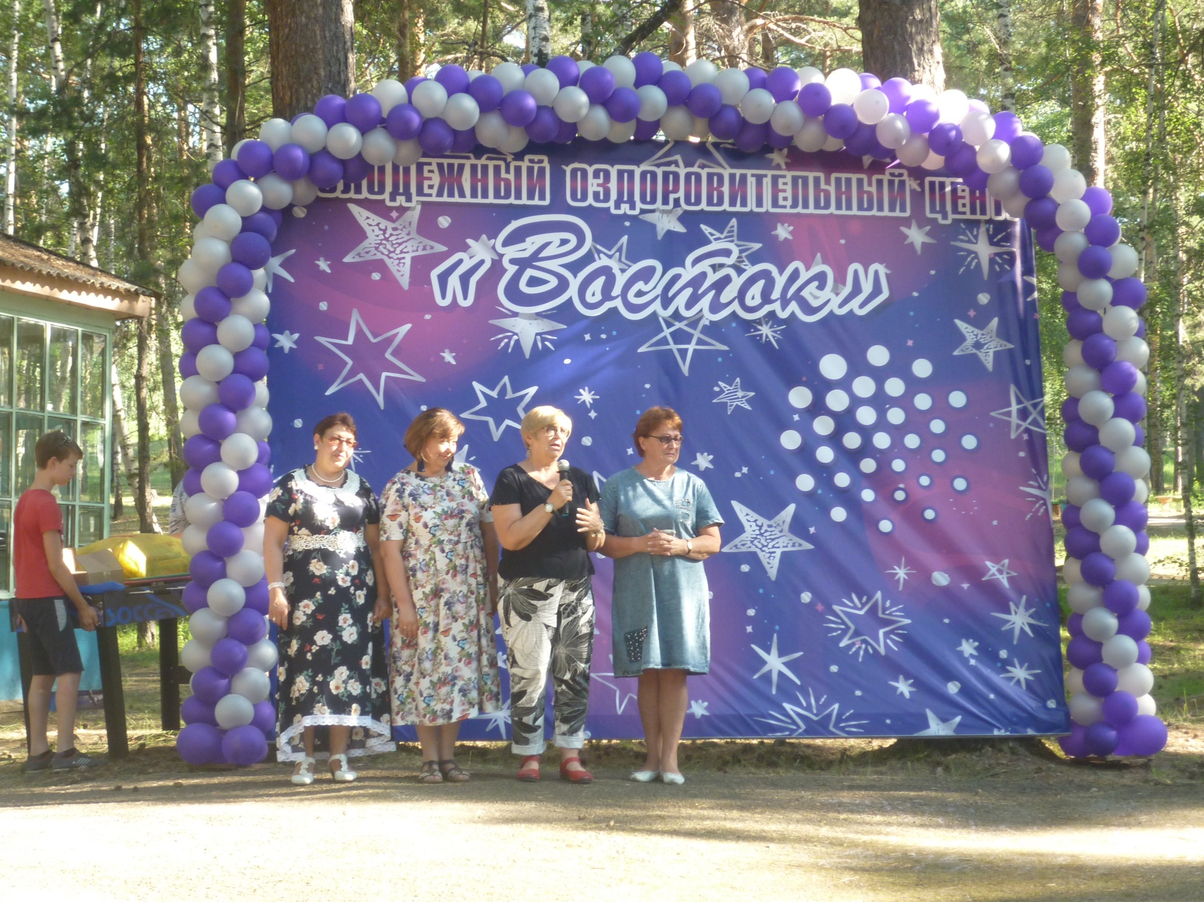

Slide 12
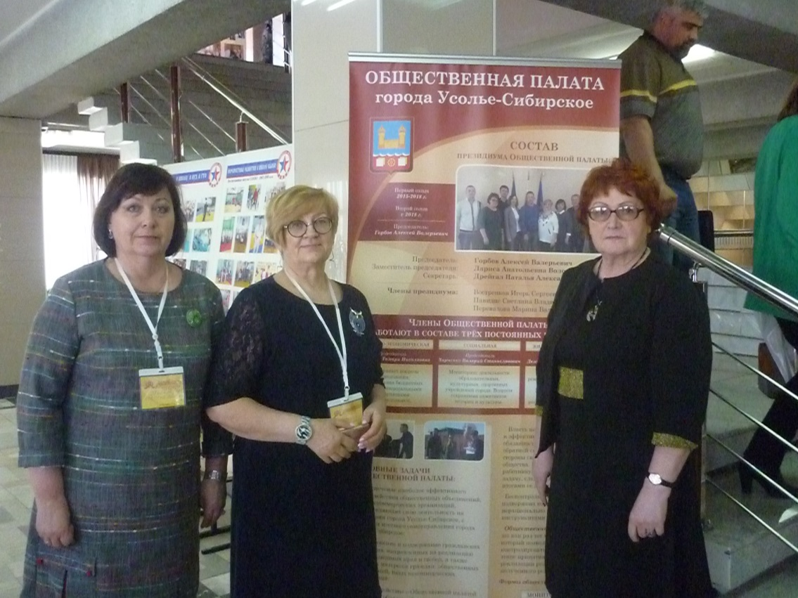
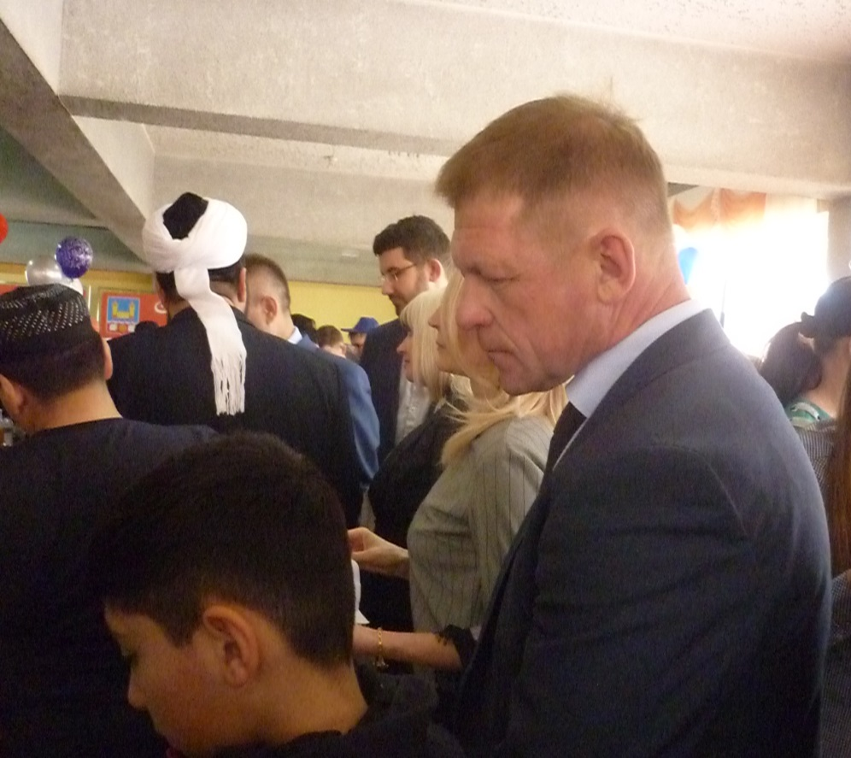
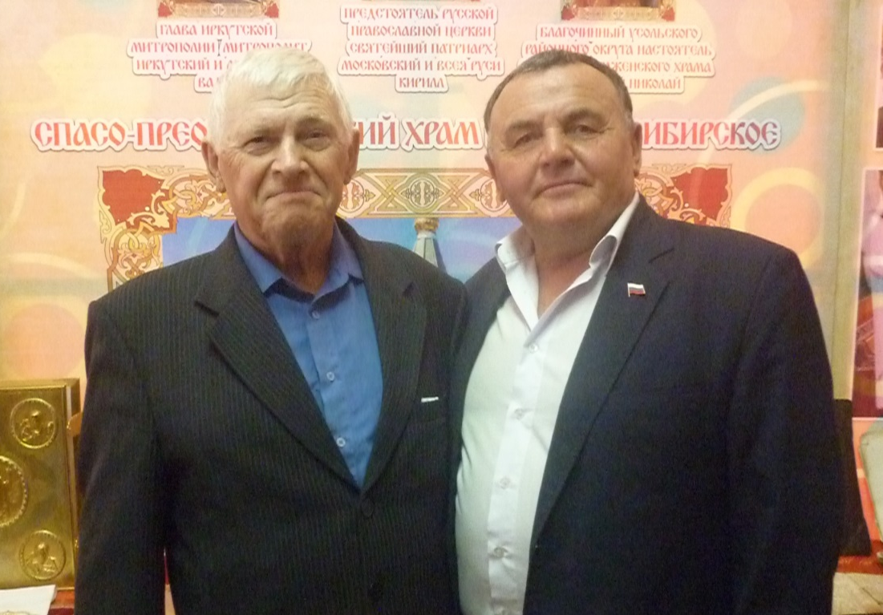
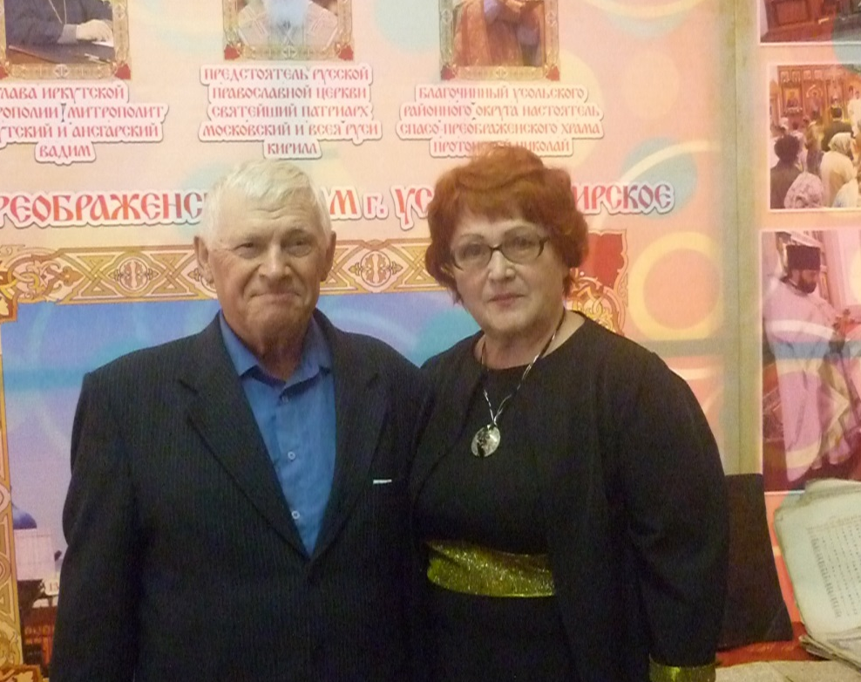

Slide 13
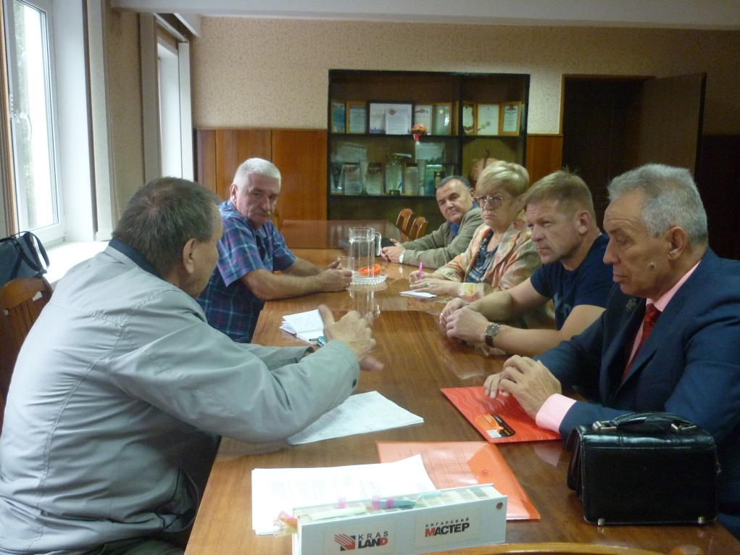
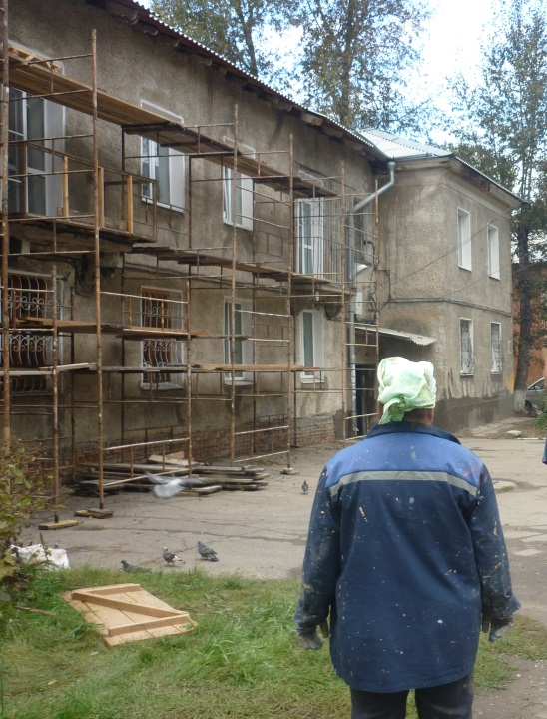
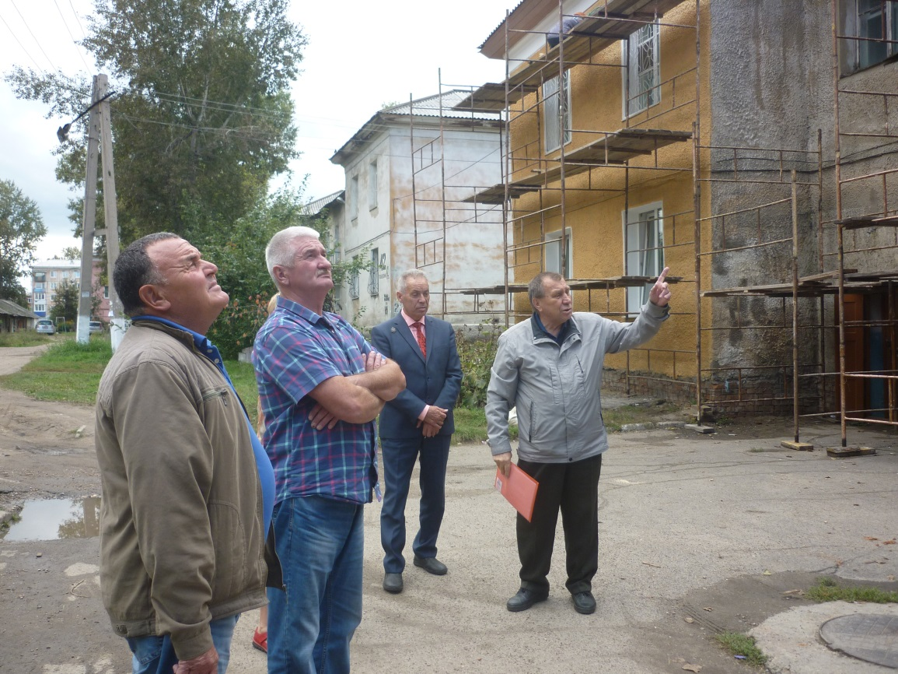
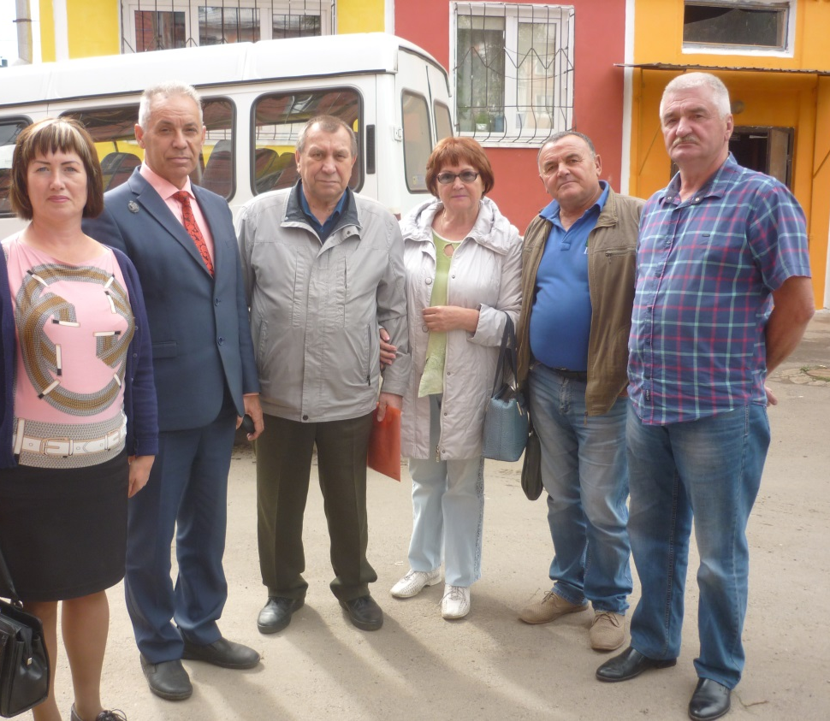

Slide 14
